Slide 1
HƯỚNG DẪN NÂNG CAO VÀ PHÂN TÍCH DỊCH VỤ BITWARDEN
Nền tảng công nghệ số

Slide 2

Trong kỷ nguyên số, khi hầu hết các hoạt động học tập, làm việc và giải trí đều gắn liền với môi trường trực tuyến, vấn đề bảo mật tài khoản cá nhân cũng vì thế mà ngày càng được quan tâm. Mặc dù nhiều hình thức xác thực mới như sinh trắc học hay mã thông báo đang được phát triển, mật khẩu vẫn là phương thức xác thực phổ biến và được sử dụng rộng rãi nhất trên Internet hiện nay.

Slide 3
Câu hỏi
Trong thời đại mật khẩu ngày càng phức tạp, an ninh càng cần được chú trọng, chúng ta nên tin vào trí nhớ và thói quen của bản thân hay đặt niềm tin vào một công cụ quản lý mật khẩu?

Slide 4
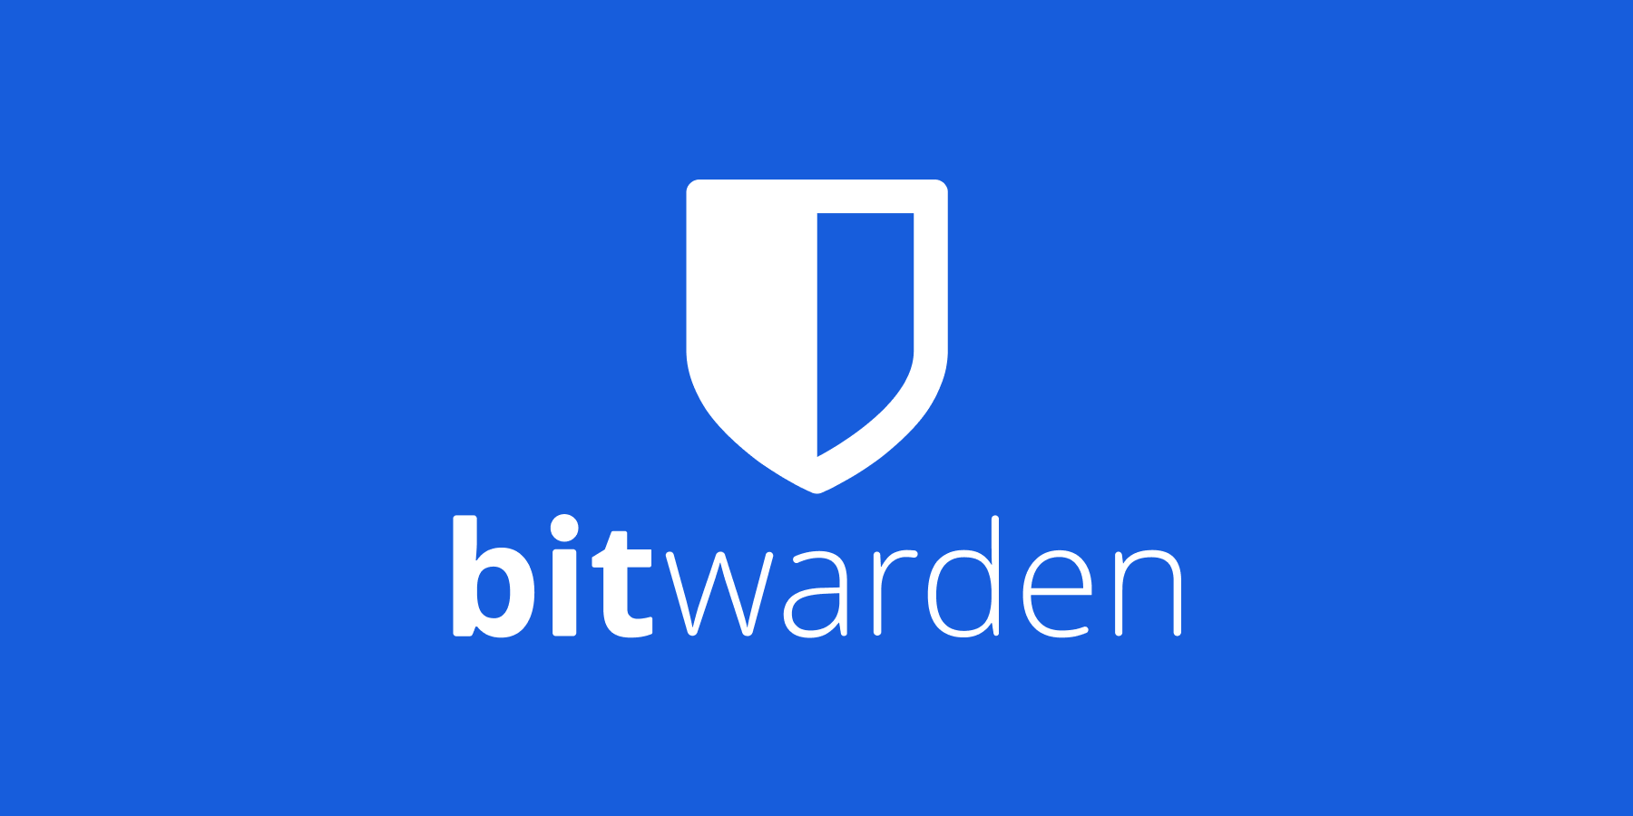
Chủ đề dự án
Dự án này tập trung vào trình quản lý mật khẩu Bitwarden, một trong những trình quản lý mật khẩu mã nguồn mở được sử dụng rộng rãi hiện nay

Slide 5
Hướng dẫn các tính năng
Tính năng cơ bản
Store and Manage Passwords – Lưu và quản lý mật khẩu
Password Generator – Tạo mật khẩu ngẫu nhiên
Auto-fill Passwords – Tự động điền mật khẩu
Vault Timeout Control – Tùy chỉnh thời gian tự khóa kho mật khẩu
Sync Across Devices – Đồng bộ hóa giữa các thiết bị
Tính năng nâng cao
Two-Step Login (2FA) – Đăng nhập hai bước, bảo vệ tài khoản
Organization Vault – Kho mật khẩu dùng chung trong nhóm/tổ chức
Bitwarden CLI (Command Line Interface)

Slide 6
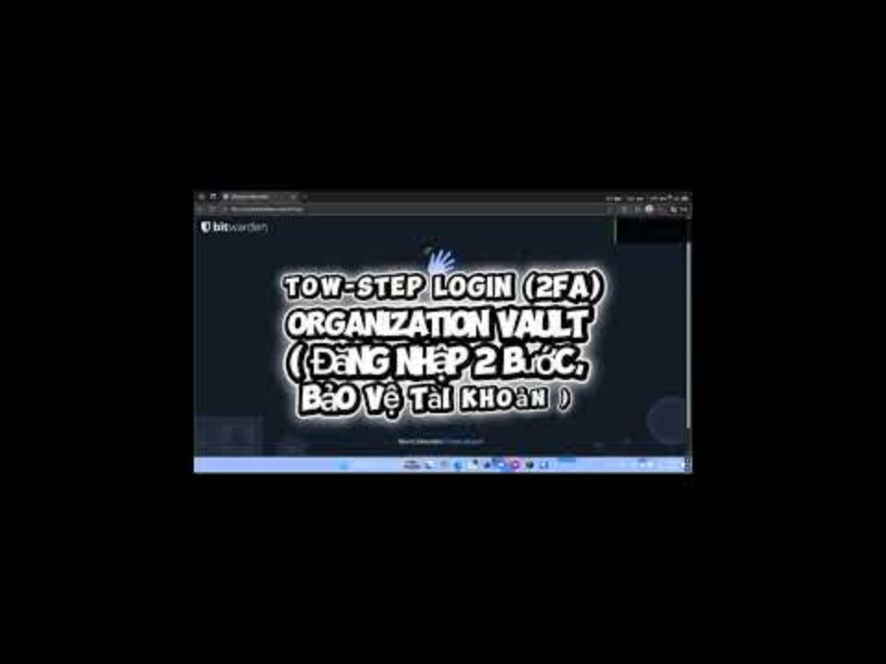
Video hướng dẫn chi tiết

Slide 7
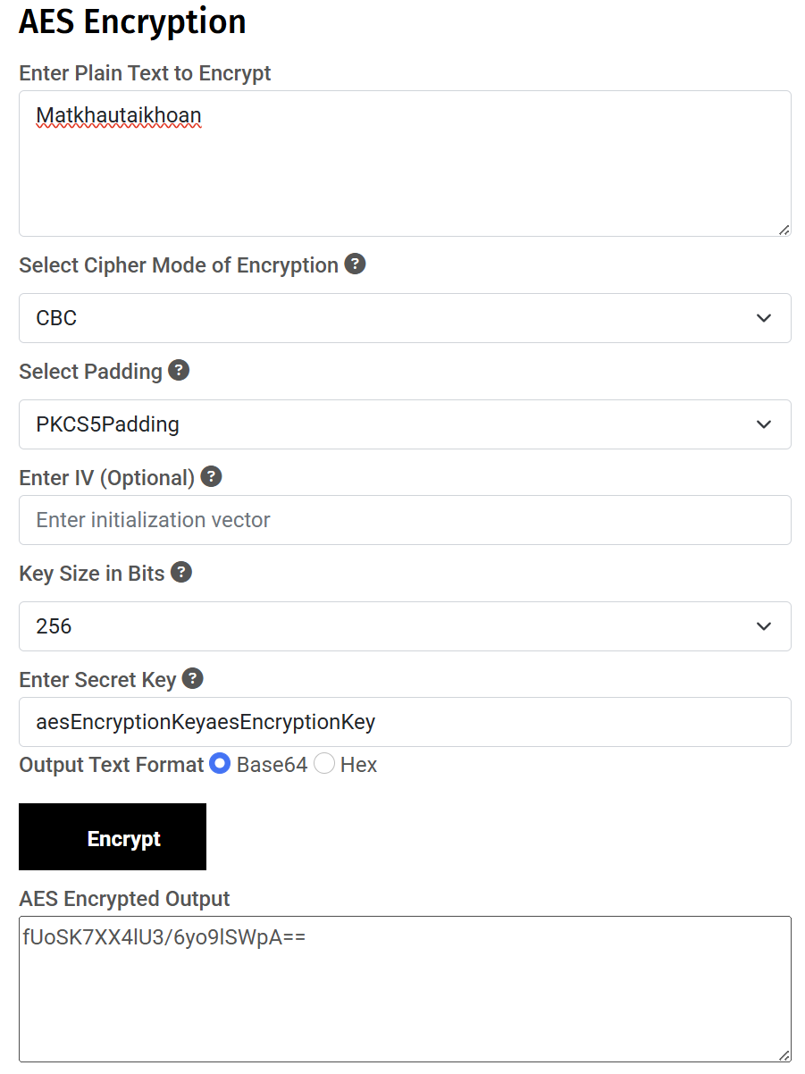
Tính bảo mật
Bitwarden đảm bảo an toàn tối đa bằng cách sử dụng nguyên tắc Zero-Knowledge, nơi dữ liệu của bạn được mã hóa cục bộ bằng AES-256 bit trước khi rời khỏi thiết bị. Mật khẩu chính (Master Password) của bạn là chìa khóa duy nhất và không bao giờ được gửi đến máy chủ của họ. Hệ thống sử dụng các thuật toán mạnh như PBKDF2 hoặc Argon2 để bảo vệ khóa mã hóa. Là phần mềm mã nguồn mở (Open Source), nó mang lại tính minh bạch cao và thường xuyên được các bên thứ ba độc lập kiểm toán bảo mật, củng cố niềm tin vào khả năng bảo vệ thông tin nhạy cảm của người dùng.

Slide 8
Ưu, nhược điểm của bitwarden
Ưu điểm
Nhược điểm
O Miễn phí, không giới hạn tính năng và lượt sử dụng
O Là một phần mềm nguồn mở, được nhiều bên thứ ba kiểm duyệt (Cure53, Insight Risk Consulting,…), đảm bảo sự minh bạch
O Đặt người dùng lên trên hết, không tích hợp những tính năng thu thập dữ liệu cá nhân
O Cho phép tổ chức dữ liệu trên máy chủ riêng, tối đa hóa quyền kiểm soát
O Thân thiện với người dùng mới
O Chưa hoàn chỉnh, còn một số lỗi nhỏ có thể gây ảnh hưởng đến bảo mật
O Phần lớn người dùng phụ thuộc vào server cloud của Bitwarden, tiềm ẩn nguy cơ bị lộ thông tin cá nhân nếu cloud của Bitwarden bị tấn công
Cách khắc phục
Tự lưu mật khẩu trên Server của chính mình qua self-hosting

Slide 9
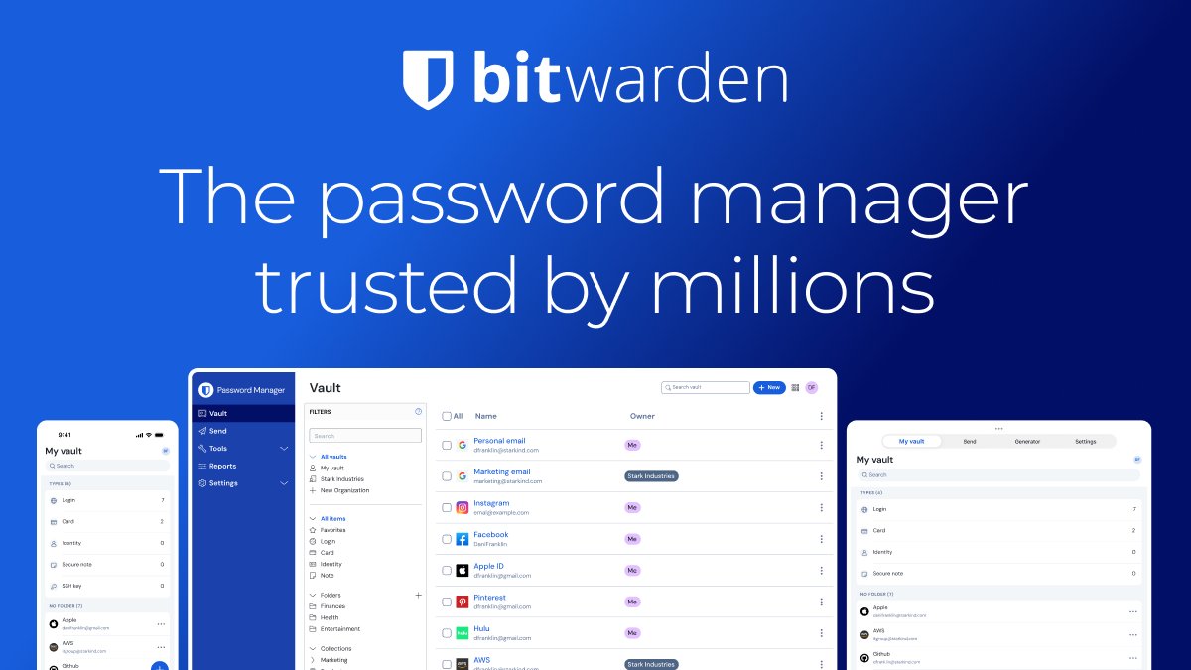
Trong thực tế
Bitwarden hoạt động dựa trên mô hình Zero-Knowledge Encryption, vì thế không hề lưu mật khẩu dự phòng cho két của người dùng. Không những thế, việc Bitwarden là phần mềm nguồn mở tạo lợi thế lớn trong công cuộc phát hiện, báo cáo và sửa chữa những rủi ro bảo mật đang có hoặc sẽ có
So với các password manager khác trên thị trường, bitwarden chưa gặp phải các cuộc tấn công hay rò rỉ dữ liệu nghiêm trọng nào từ khi bắt đầu hoạt động và được tin dùng bởi hàng triệu người dùng

Slide 10
Thanks for watching

